Slide 1
AVALIAÇÃO DE EXECÍCIOS DE PROJETO 4
CE3512
Sistemas Digitais para Ciência da Computação
Lista de Exercícios de Projeto 4
CADERNO DE RESPOSTAS
NOME | NÚMERO | TURMA
Matheus Dourado Valle | 24.123.034-1 | 625
João Pedro Sabino | 24.123.038-2 | 625
Importante:
As atividades devem ser realizadas em duplas, sendo que apenas um dos alunos deve postar a atividade no Moodle, no formato PDF;
As respostas das questões devem ser completadas nos quadros reservados para as mesmas.

Slide 2
ME – Projeto por Equações de Estado
Projeto de um sistema gerador de quatro sequências numéricas em uma saída Z de quatro bits (F₃ F₂ F₁ F₀), controladas pelas variáveis X e Y.
Identificação dos alunos e da sequência:
Número do Aluno 1: 24.123.034-1
Número do Aluno 2: 24.123.038-2
Sequência básica de 6 dígitos:
(d₀→d₁→d₂→d₃→d₄→d₅)
= 0 → 1 → 3 → 4 → 8 → 9
a) Descrição das sequências a serem geradas:
X Y | Sequência: | Descrição: d₀→d₁→d₂→d₃→d₄→d₅→d₀→d₁→d₂→...
00 | Normal | 0 → 1 → 3 → 4 → 8 → 9 → 0
01 | Sequência de pares | 0 → 4 → 8 → 0 → 4 → 8
10 | Sequência de ímpares | 0 → 1 → 3 → 9 → 1 → 3 → 9
11 | Reversa | 0 → 9 → 8 → 4 → 3 → 1 → 0

Slide 3
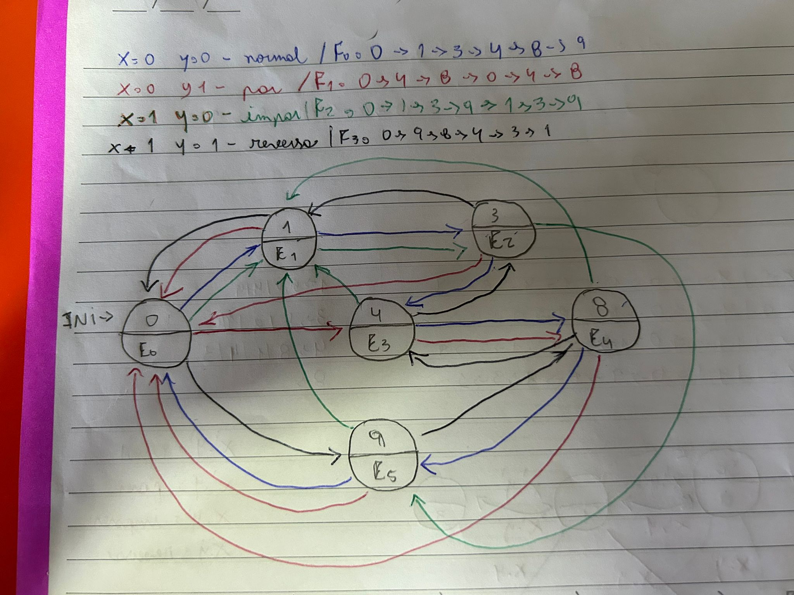
ME – Projeto por Equações de Estado
b) Diagrama de Estados do Sistema (com a definição dos Estados): (3,0 ptos)
Definição dos Sinais de Saída para cada Estado:
Estado | Dígito | Código Gerado (F₃F₂F₁F₀)
S0 | d₀ | 0000
S1 | d₁ | 0001
S2 | d₂ | 0011
S3 | d₃ | 0101
S4 | d₄ | 1000
S5 | d₅ | 1001

Slide 4
ME – Projeto por Equações de Estado
c) Equações dos Estados e dos Sinais de Saída: (1,0 pto)
Equações dos Estados:
S0₊= S1.X.Y + S1.X’.Y + S2.X’.Y + S4.X’.Y + S5.X’.Y + S5.X’.Y’
S1₊= S0.X’.Y’ + S0.X.Y’+ S2.X.Y + S3.X.Y’ + S4.X.Y’ + S5.X.Y’
S2₊=S1.X’.Y’ + S1.X.Y’ + S3.X.Y
S3₊=S0.X’.Y + S2.X’.Y’ + S4.X.Y
S4₊= S3.X’.Y’ + S3.X’.Y + S5.X.Y
S5₊=S0.X.Y + S2.X.Y’ + S4.X’.Y’
Equações dos Sinais de Saída:
F0 = S3 + S4
F1 = S3
F2 = S2
F3 = S1 + S2 + S3 + S5

Slide 5
ME – Projeto por Equações de Estado
d) Tabela de Codificação de Estados e Equações das Entradas dos Biestáveis: (1,0 pto)
Tabela de Codificação de Estados
Equações dos Sinais de Saída (Codificadas em Q₅..Q₀):
F0 = Q3 + Q4
F1 = Q3
F2 = Q2
F3 = Q1 + Q2 + Q3 + Q5
Estado | Saídas (F₃F₂F₁F₀) | Código do Estado Q₅Q₄Q₃Q₂Q₁Q₀
S0 | 0000 | 000001
S1 | 0001 | 000010
S2 | 0011 | 000100
S3 | 0100 | 001000
S4 | 1000 | 010000
S5 | 1001 | 100000
Equações das Entradas dos Biestáveis (Codificadas em Q₅..Q₀):
D0₊= Q1.X.Y + Q1.X’.Y + Q2.X’.Y + Q4.X’.Y + Q5.X’.Y + Q5.X’.Y’
D1₊= Q0.X’.Y’ + Q0.X.Y’+ Q2.X.Y + Q3.X.Y’ + Q4.X.Y’ + Q5.X.Y’
D2₊= Q1.X’.Y’ + Q1.X.Y’ + Q3.X.Y
D3₊= Q0.X’.Y + Q2.X’.Y’ + Q4.X.Y
D4₊=Q3.X’.Y’ + Q3.X’.Y + Q5.X.Y
D5₊=Q0.X.Y + Q2.X.Y’ + Q4.X’.Y’

Slide 6
ME – Projeto por Equações de Estado
e) Diagrama Esquemático-Lógico (diagrama de blocos do Quartus Prime): (2,0 ptos)

Slide 7
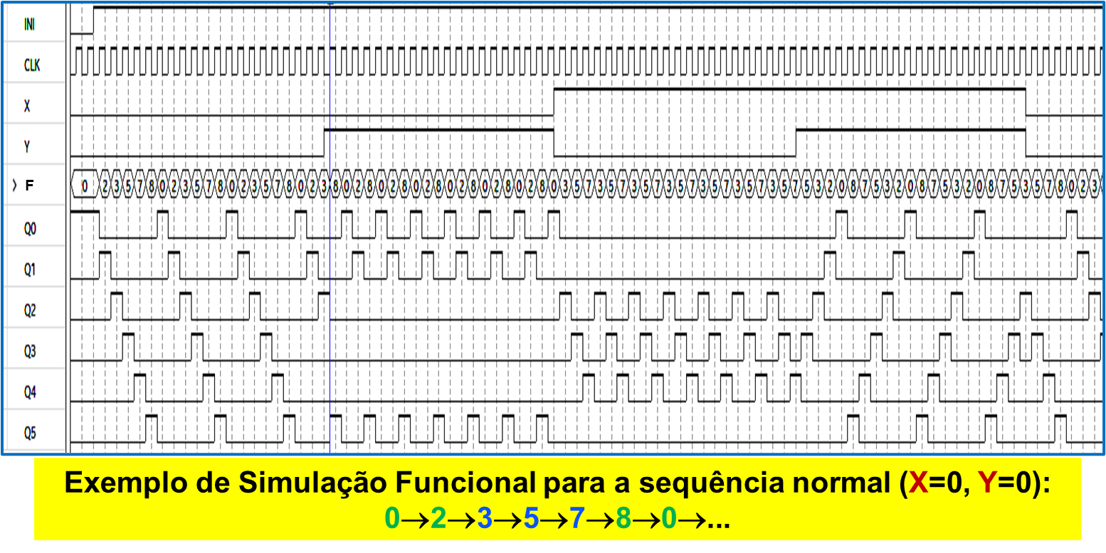
ME – Projeto por Equações de Estado
f) Simulação Funcional (formas de onda simuladas no Quartus Prime), com a geração das quatro sequências completas. (Sugestão: incluir as saídas Q₅..Q₀): (3,0 ptos)

